Slide 2
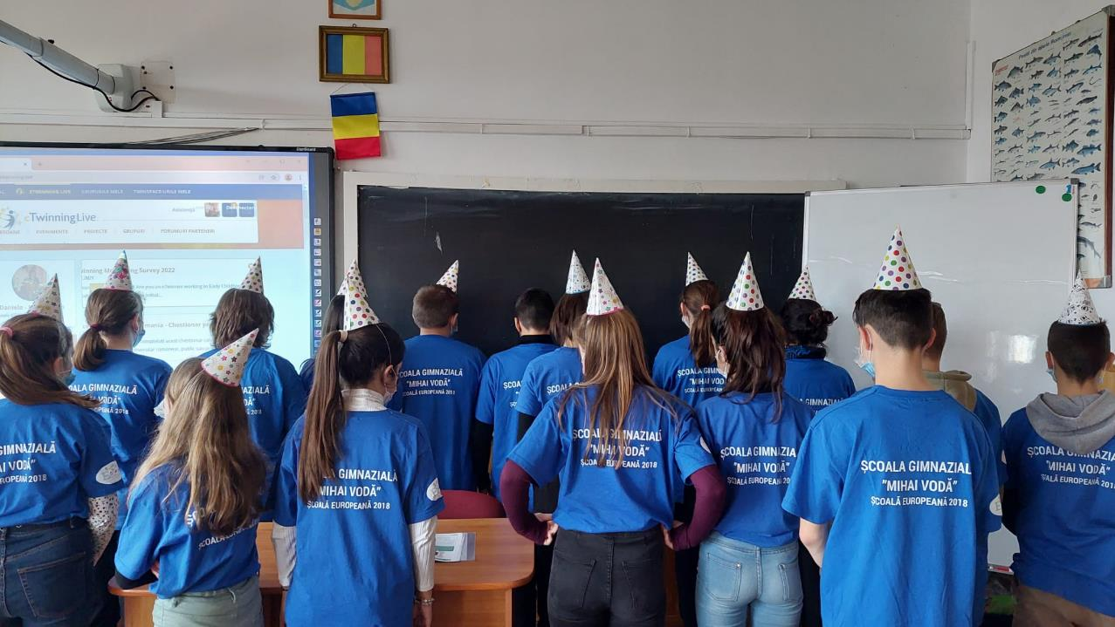

Slide 3
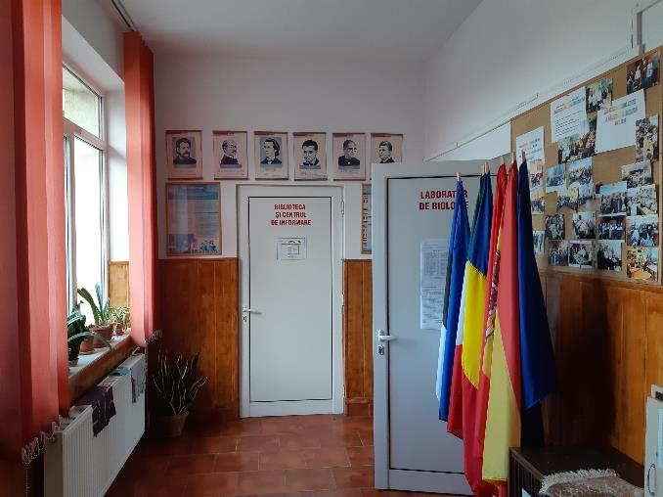
O școală bine dotată

Slide 5
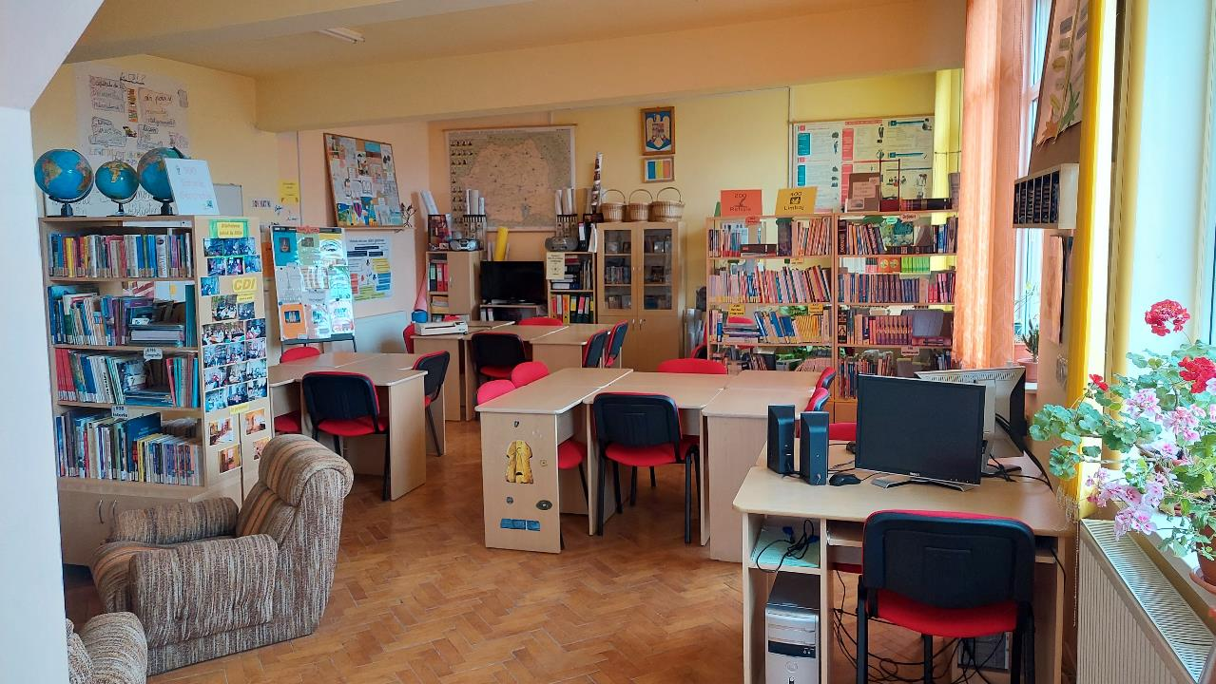

Slide 7
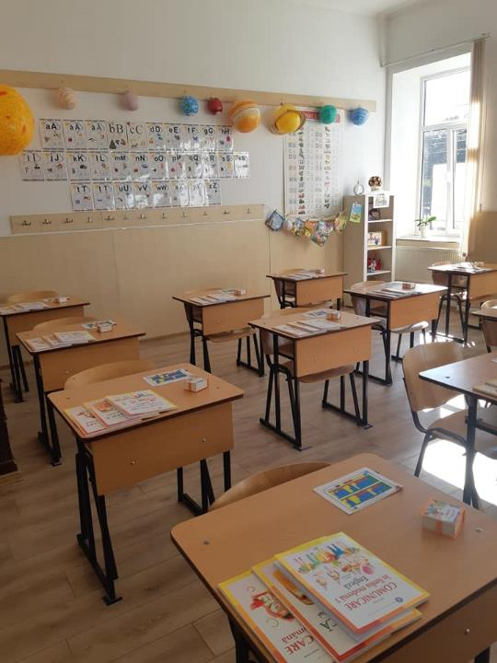
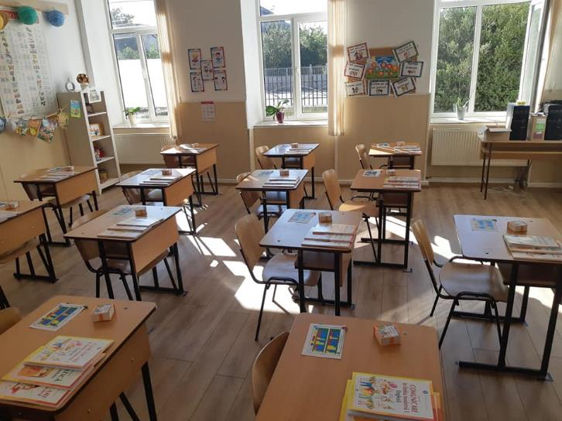

Slide 8
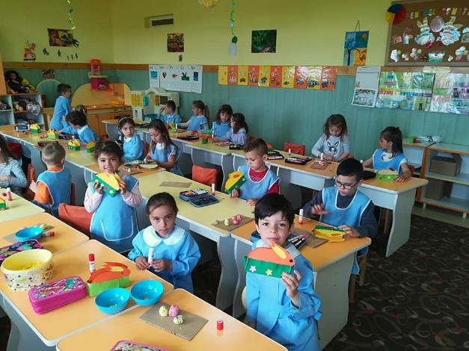
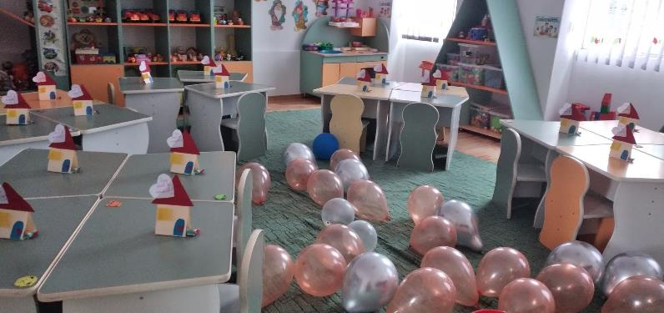

Slide 9
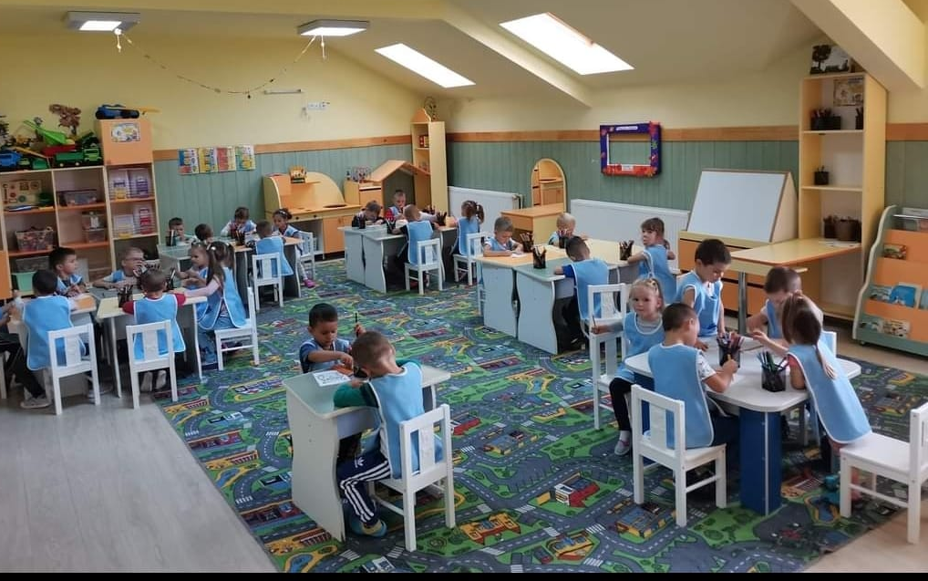

Slide 10
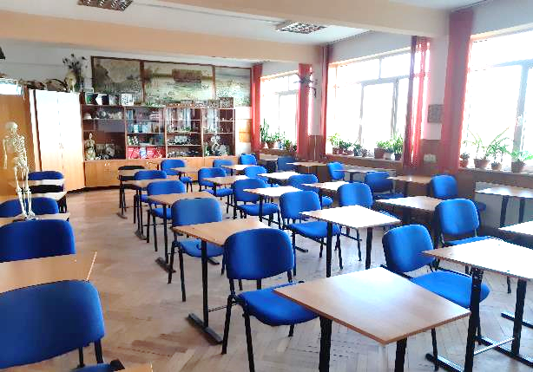
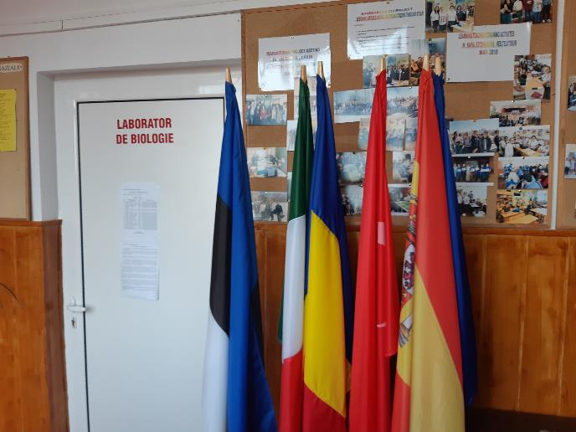

Slide 11
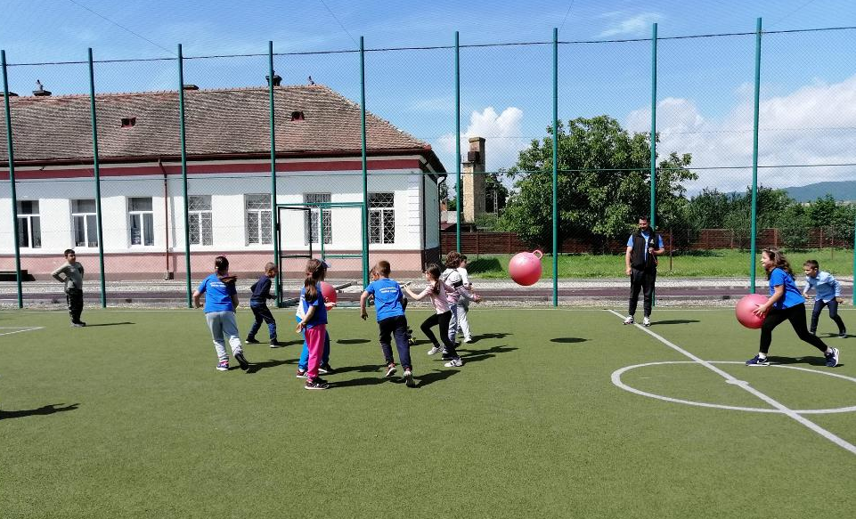

Slide 12
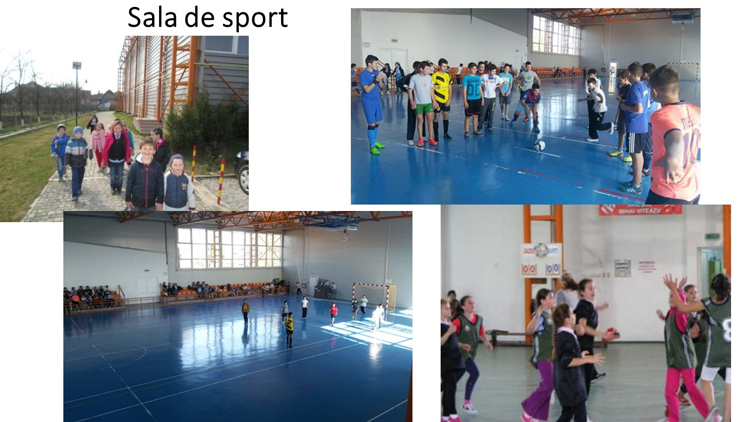

Slide 13
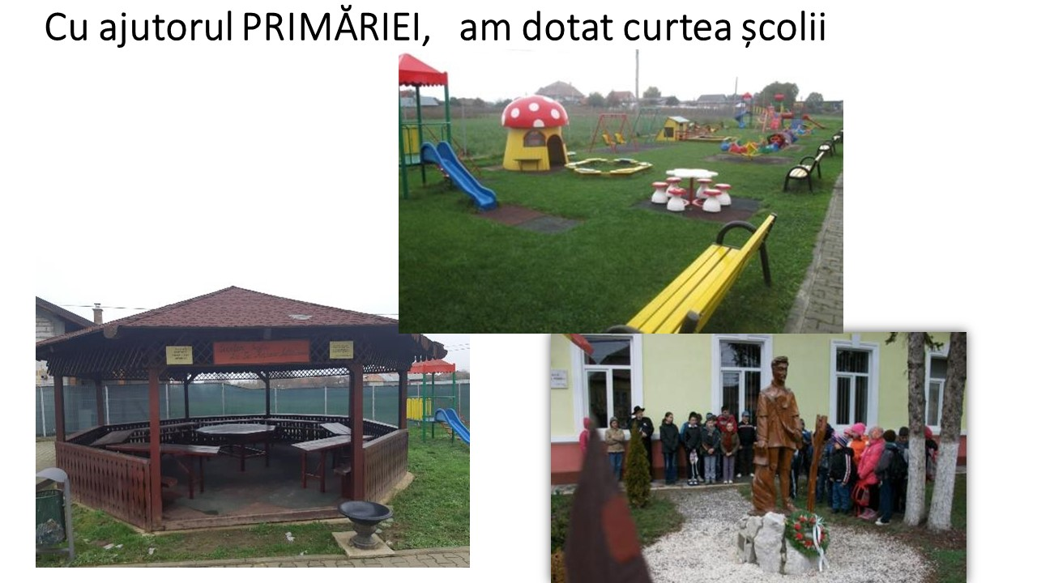

Slide 14
Proiectul ” Achiziția de echipamente școlare pentru susținerea învățământului preuniversitar din localitatea Mihai Viteazu” , proiect cofinanțat din Fondul European De Dezvoltare Regională în colaborare cu Primăria Mihai Viteazu

Slide 15
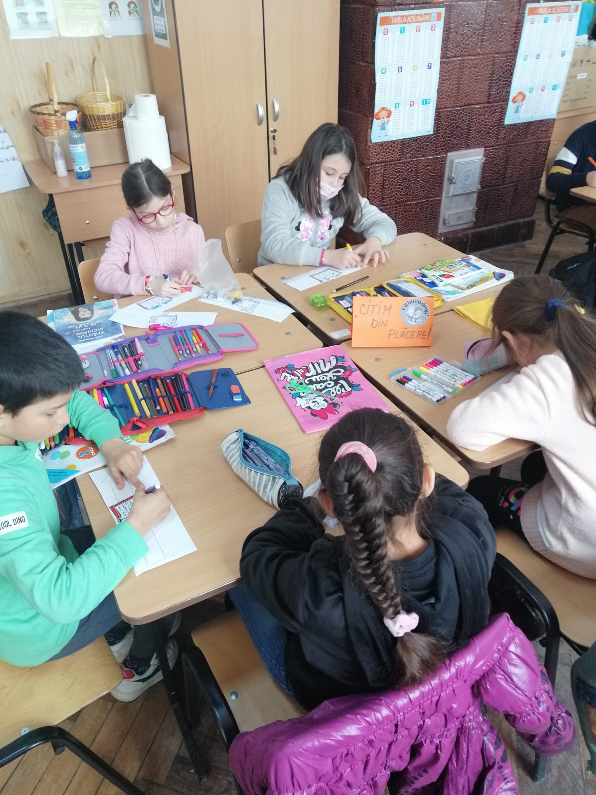
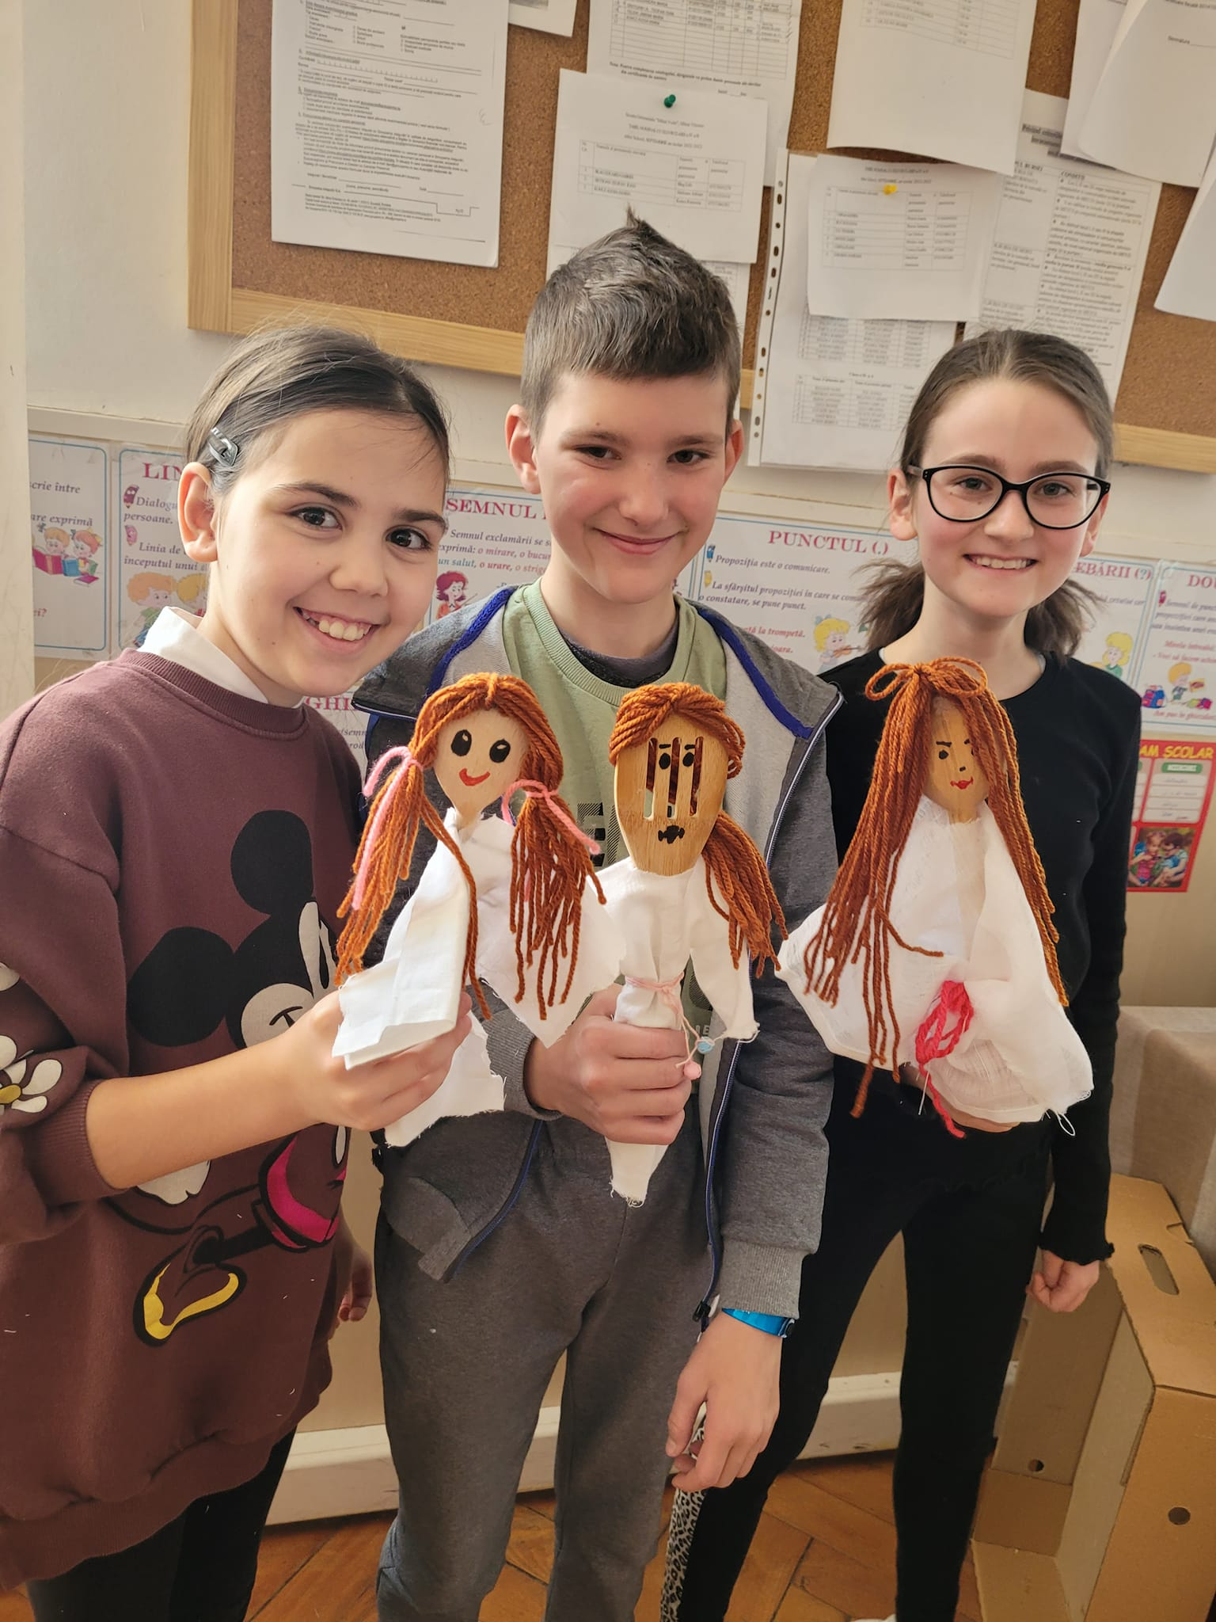
Programul ” After School” program finanțat de Consiliul local Mihai Viteazu

Slide 16
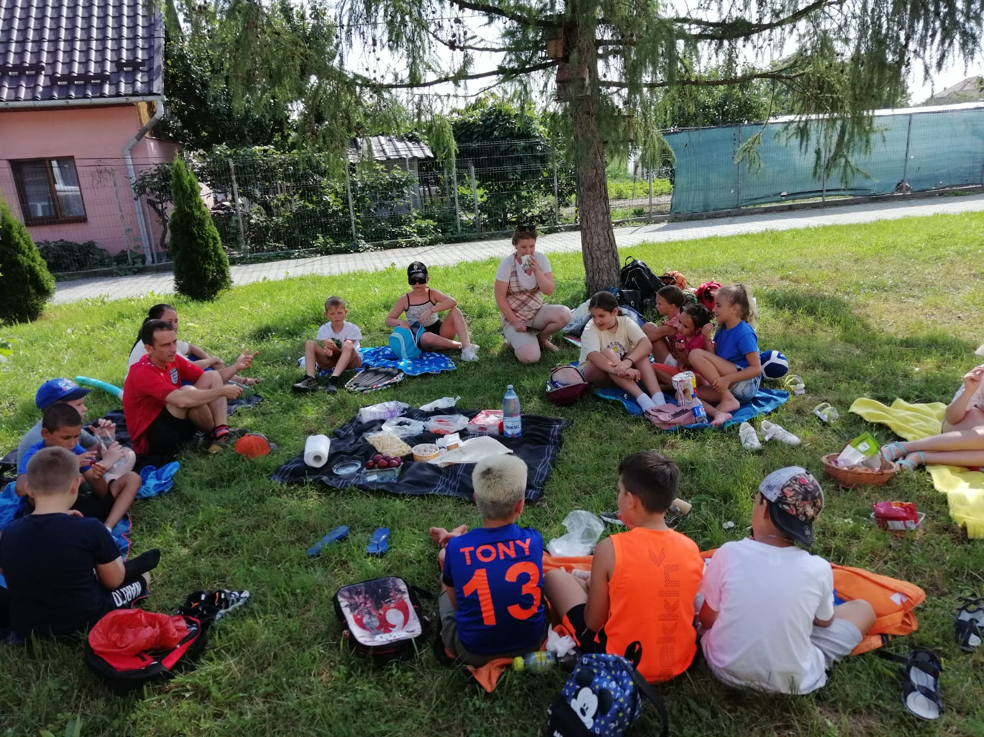
Proiectul POCU ”Alteducation”

Slide 18
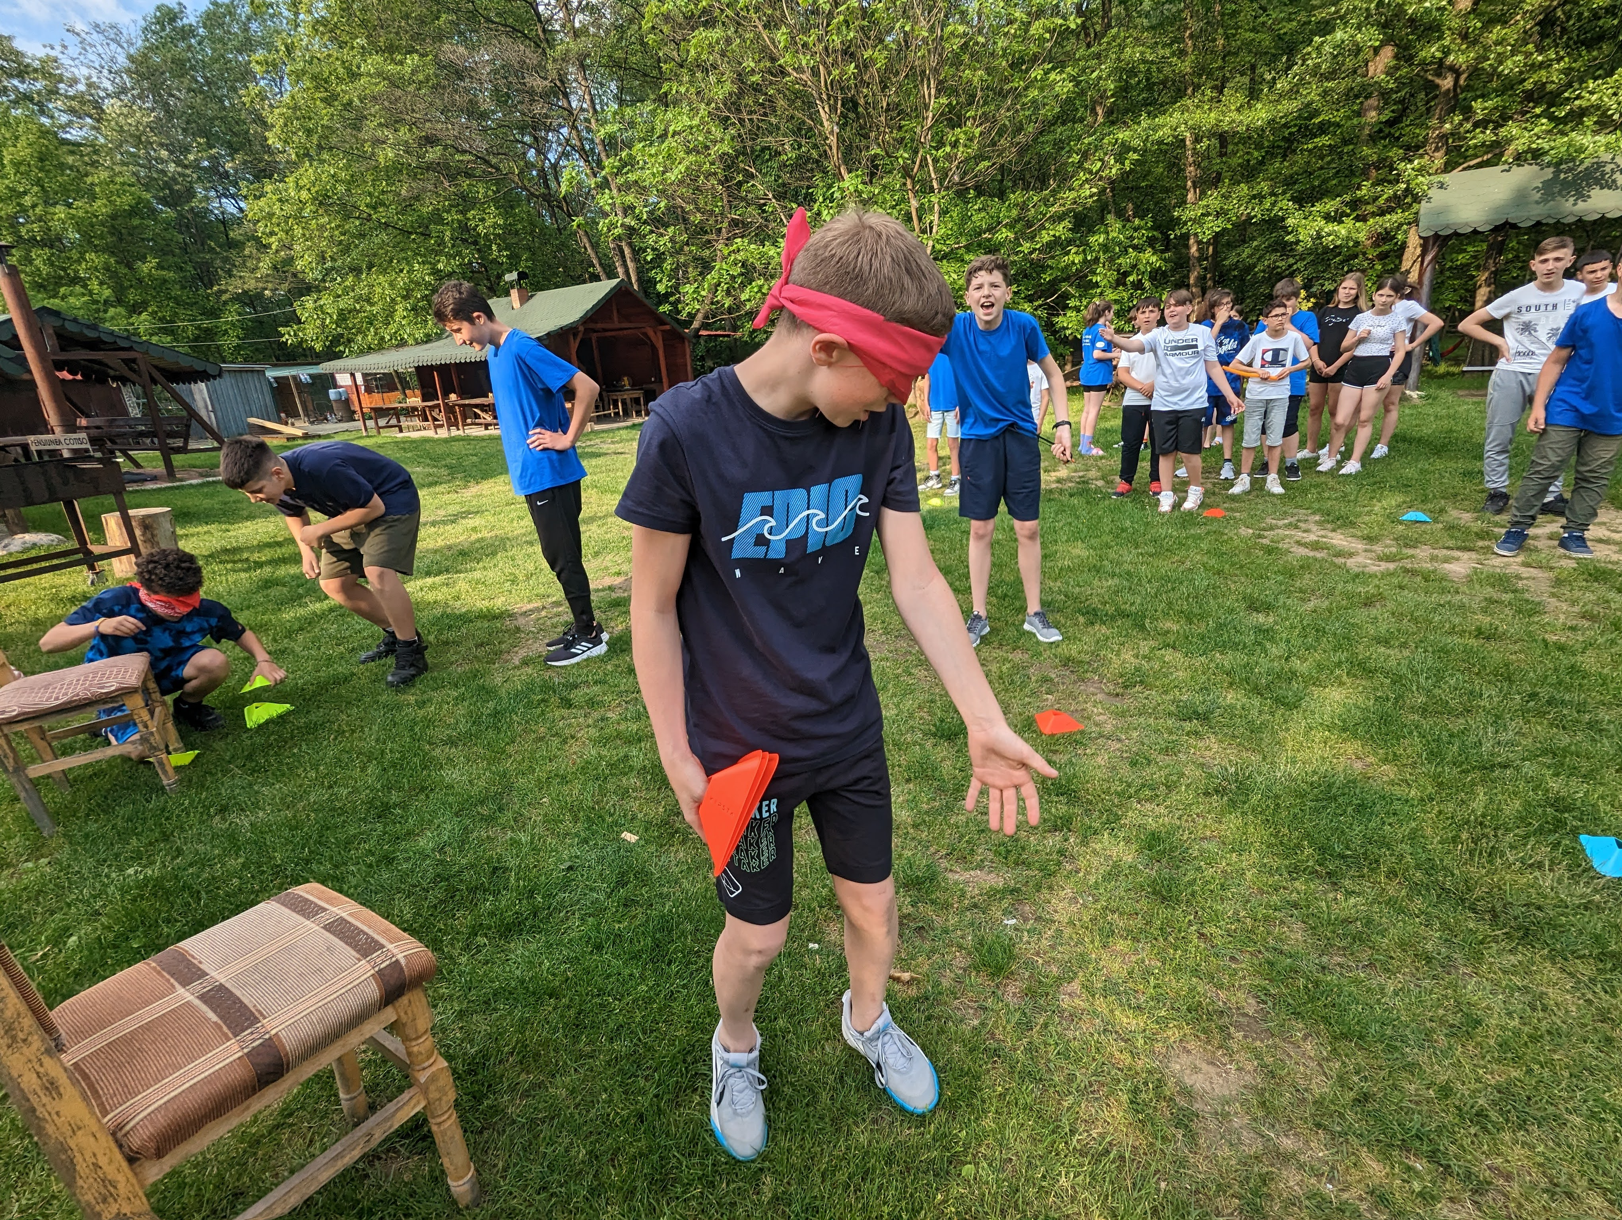

Slide 19
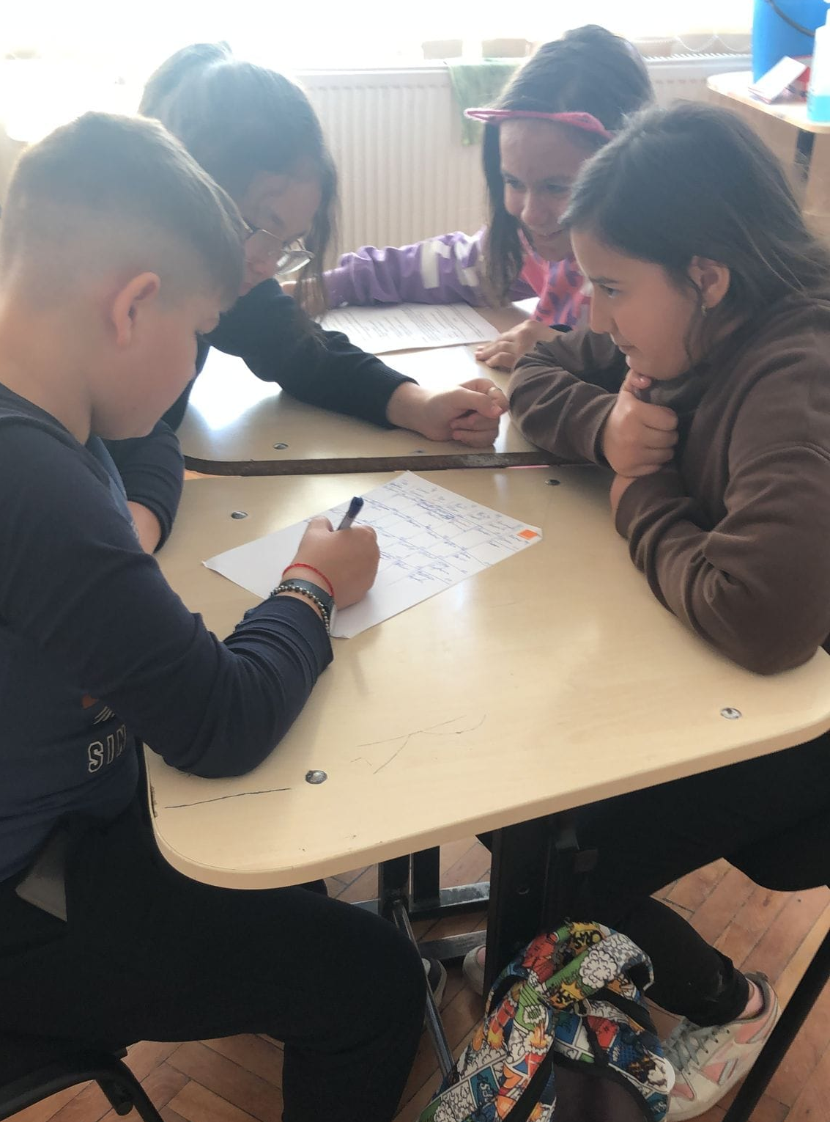
Pentru elevii cu părinții plecați în străinătate s-a derulat proiectul ” Împreună”

Slide 20
Programul ”Trec la gimnaziu”, activități învățător-profesor, clasa a IV-a

Slide 21
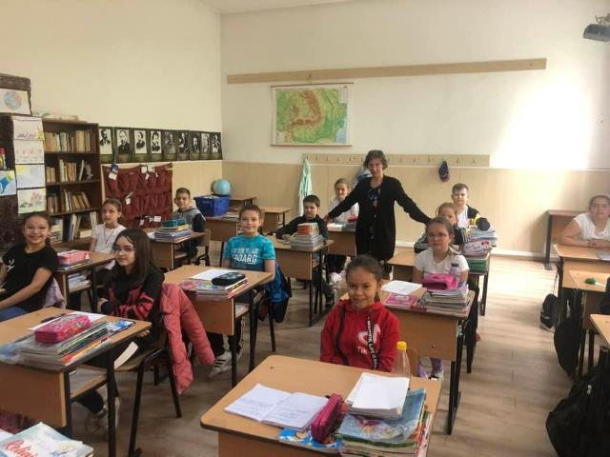
Ore de Istorie, Geografie, Limba și literatura română susținute de profesori

Slide 22
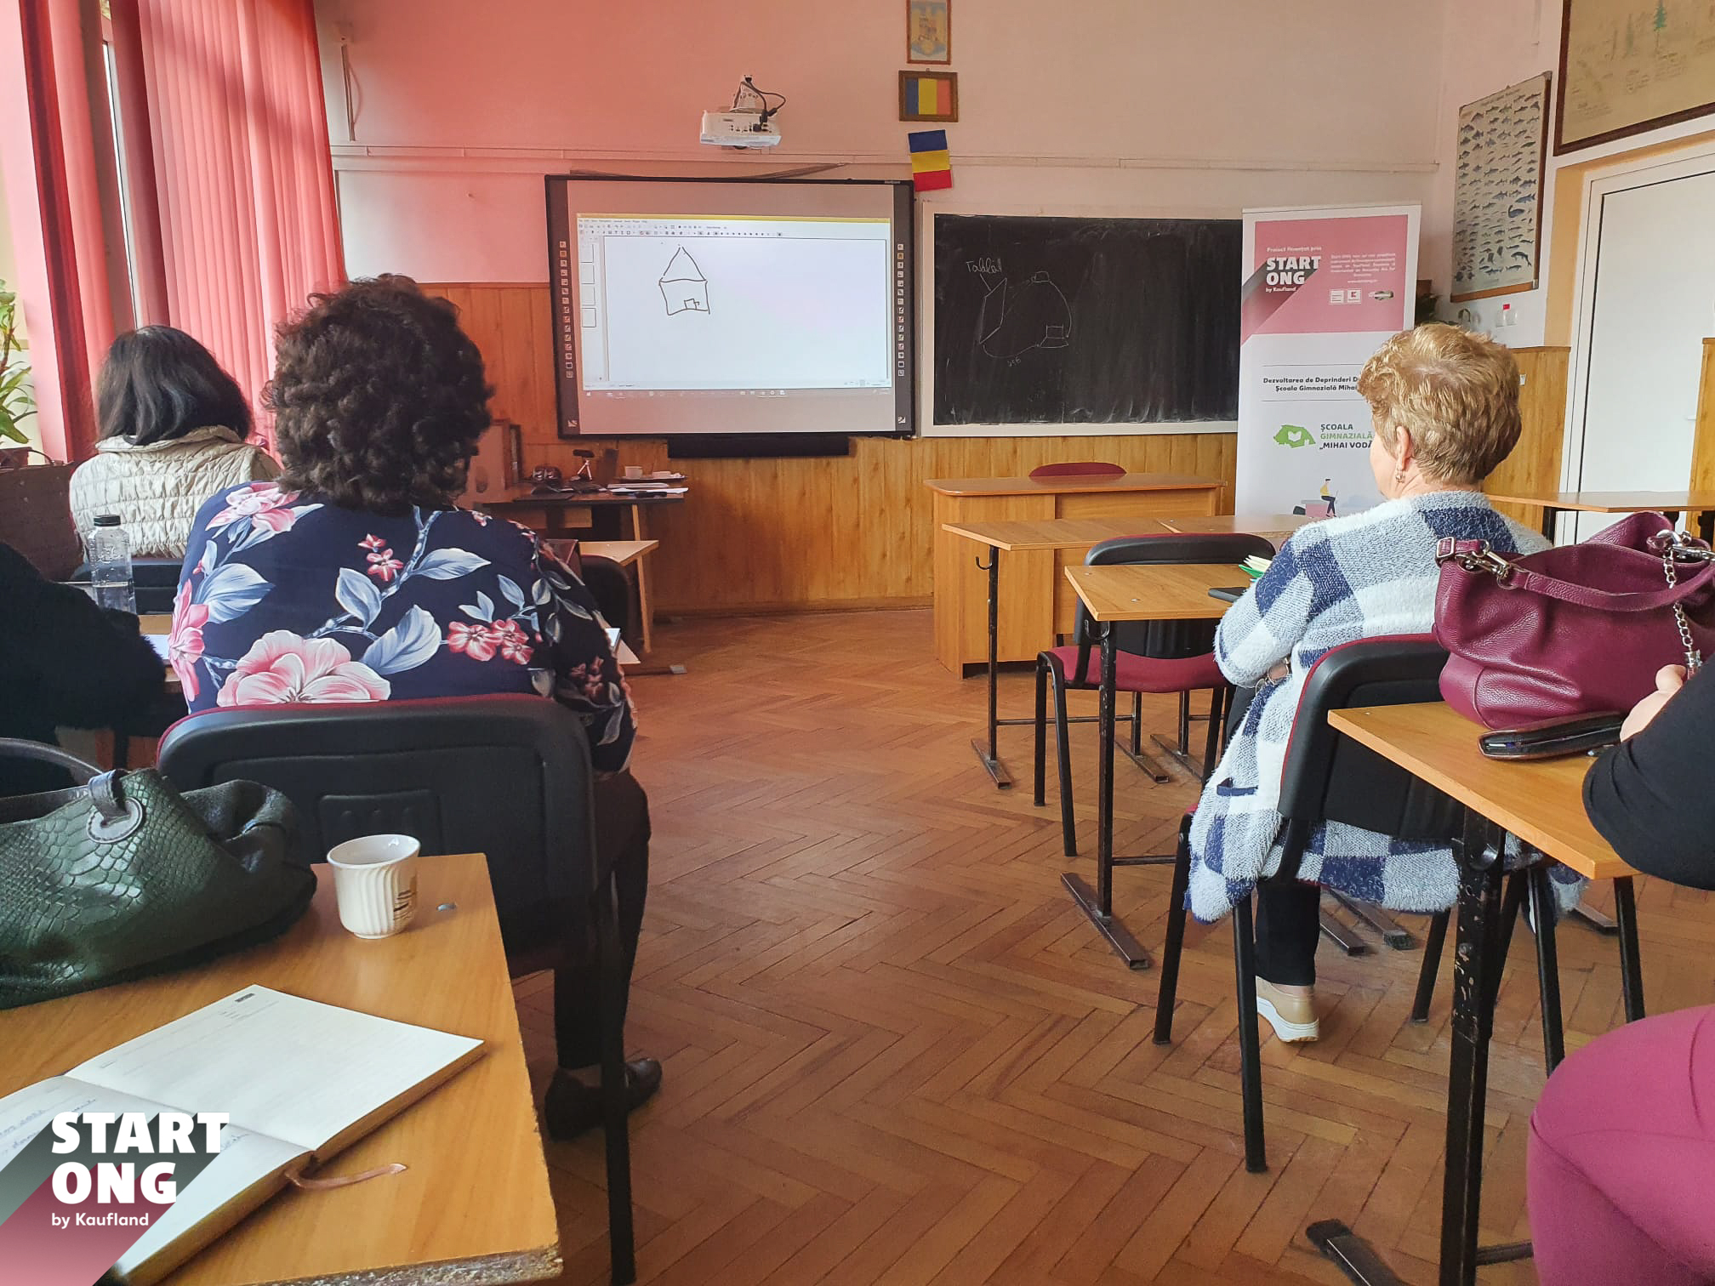
Proiectul”Dezvoltarea de deprinderi digitale”, proiect finanțat în cadrul programului START ONG lansat de Kaufland România și implementat de Asociația Act For Tomorrow.

Slide 23
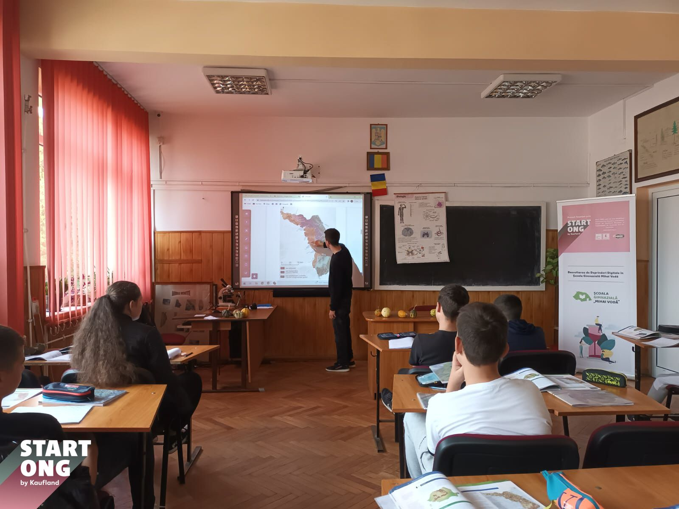

Slide 24
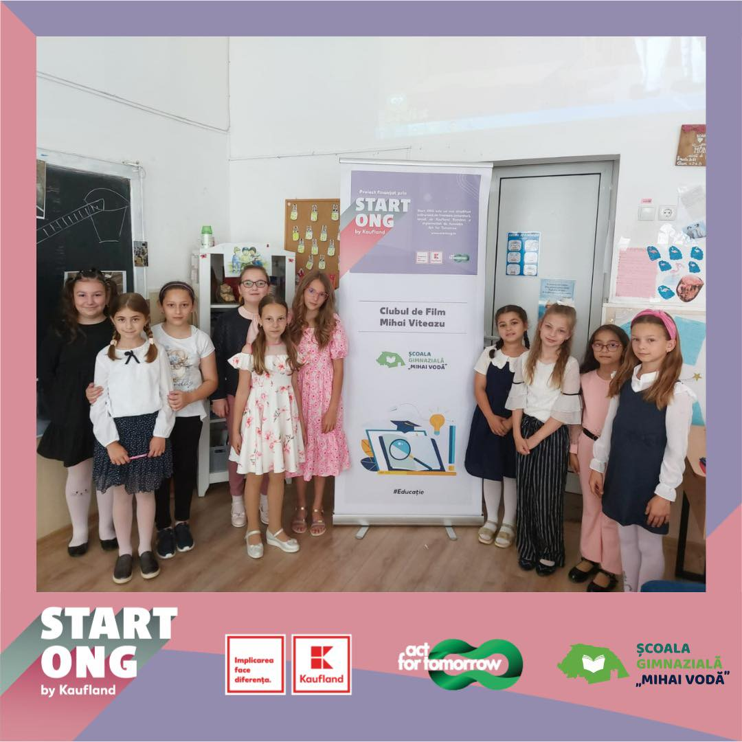
Proiectul ”Clubul de film Mihai Viteazu”, finanțat în cadrul Programului START ONG lansat de Kaufland România și implementat de Asociația Act For Tomorrow.

Slide 26
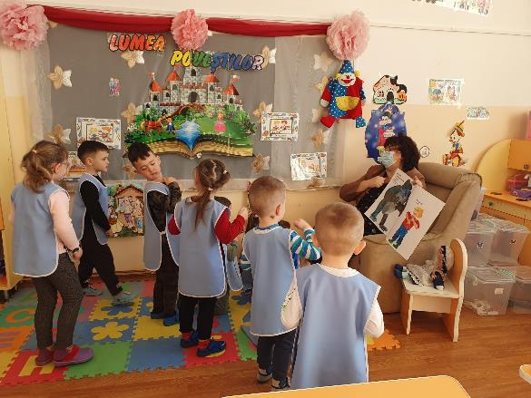
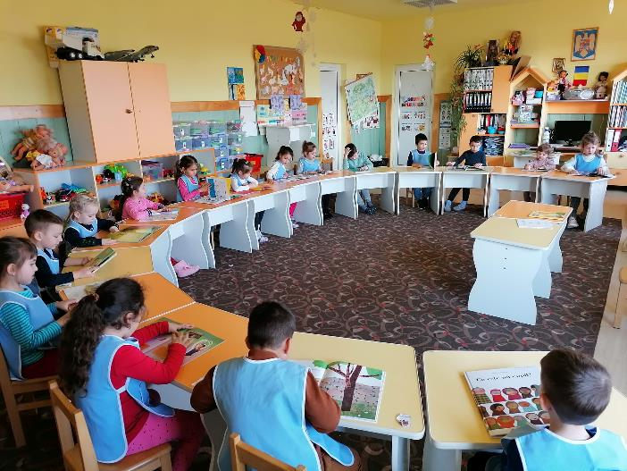
” Citește-mi o sută de povești!”- Ovidiu.ro

Slide 27
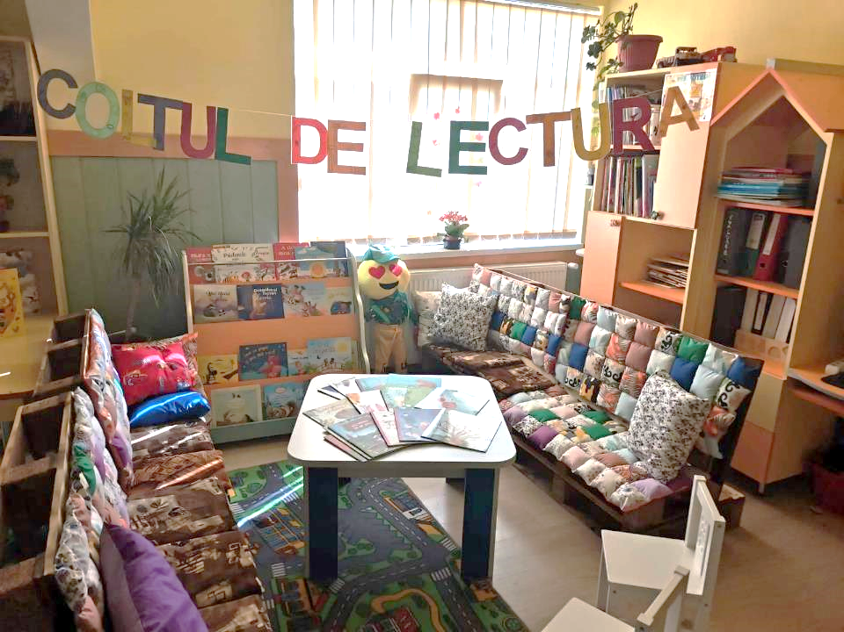

Slide 29
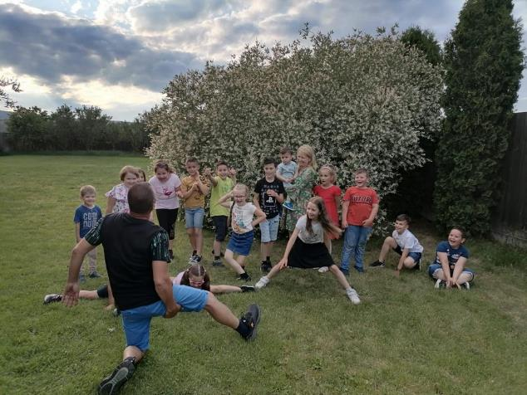
Activități cu părinții

Slide 30
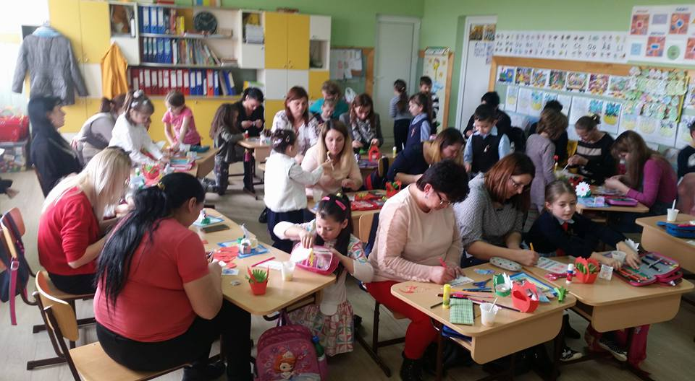

Slide 31
Colaborăm anual cu "Asociația Rotary Turda", în cadrul proiectului "Rotary te trimite la școală"

Slide 32
Activități de voluntariat și strângere de fonduri pentru copiii aflați în dificultate

Slide 34
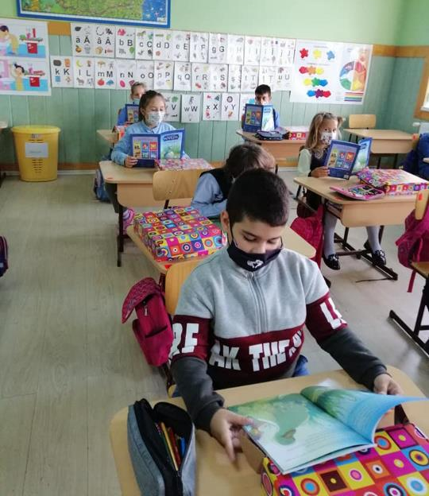
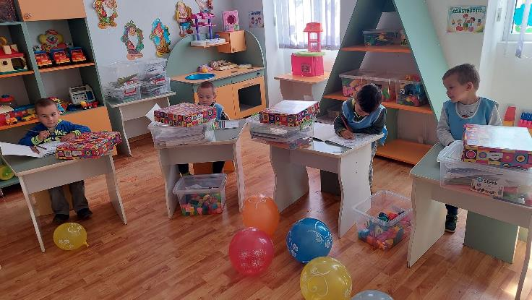
Cadouri pentru copii- 1 iunie, Crăciun, Paști de la Primărie

Slide 35
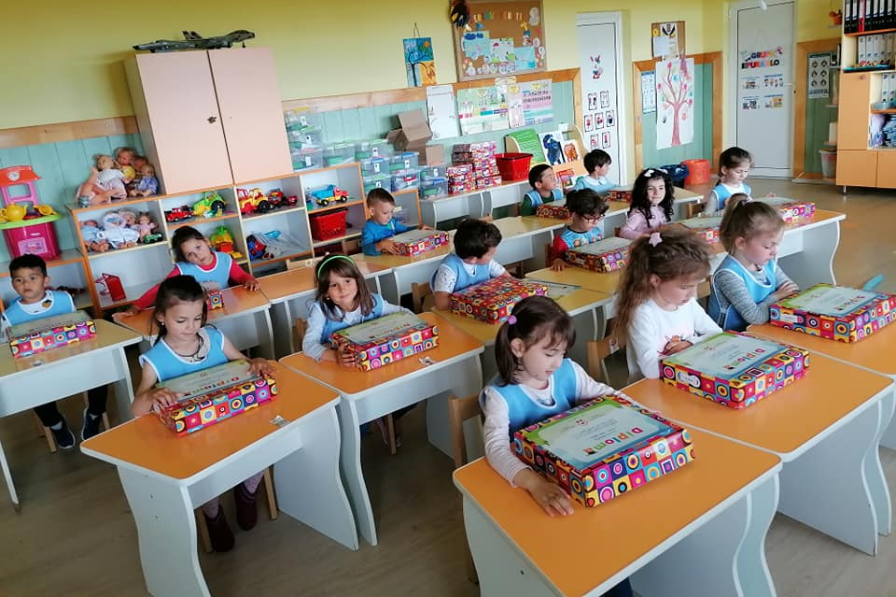

Slide 36
Colaborăm cu biserica

Slide 38
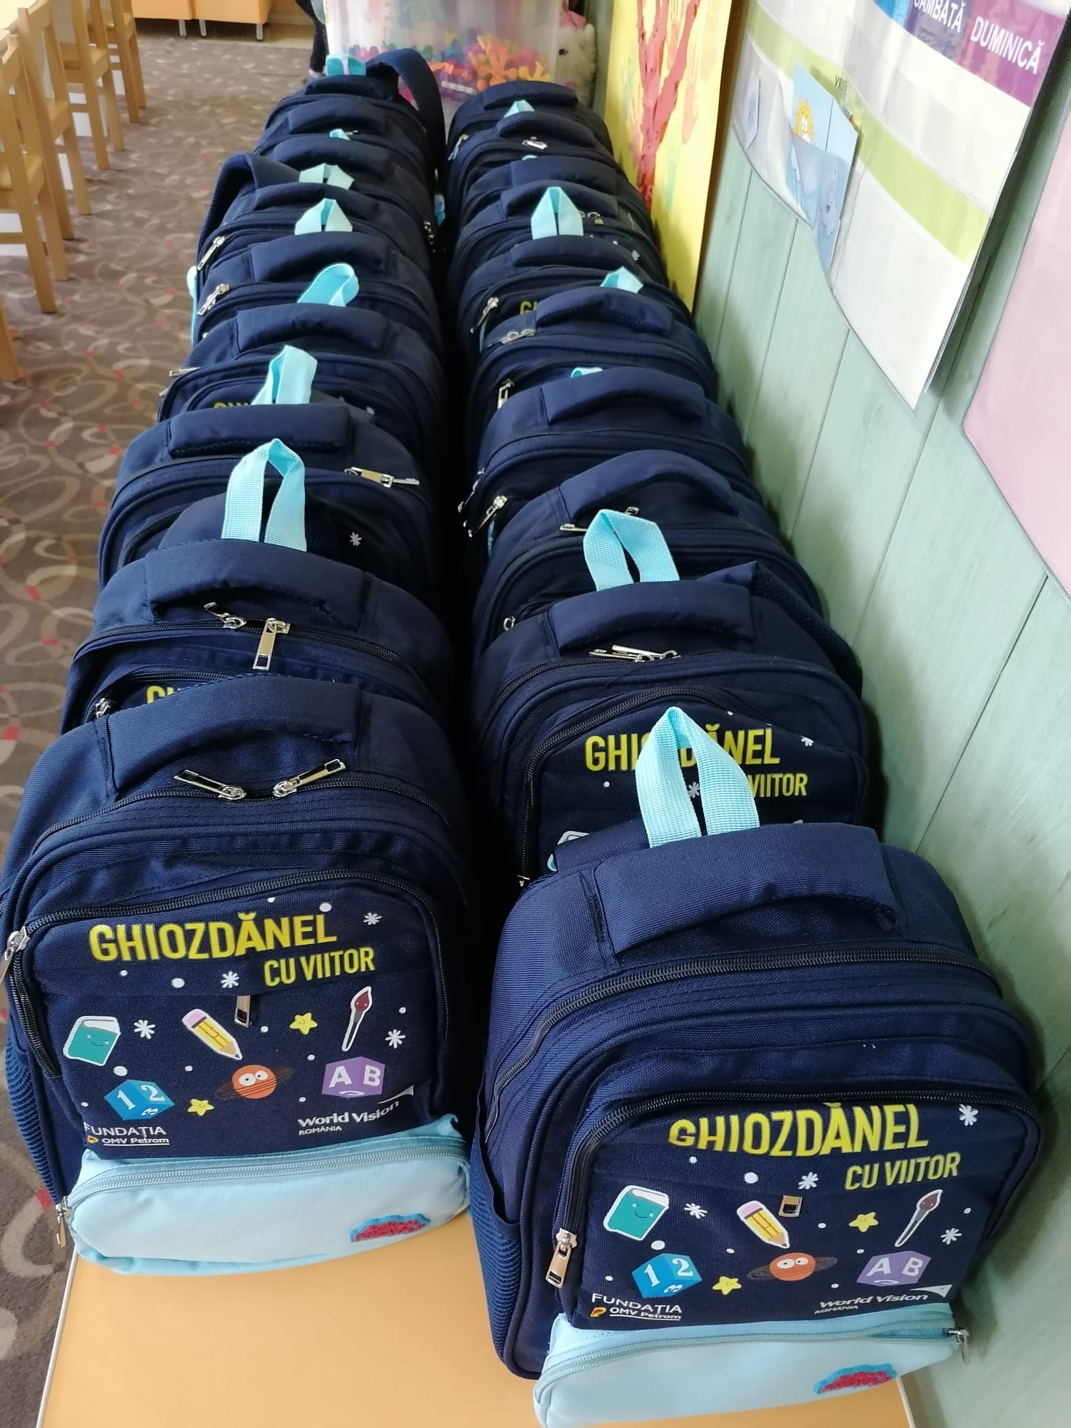
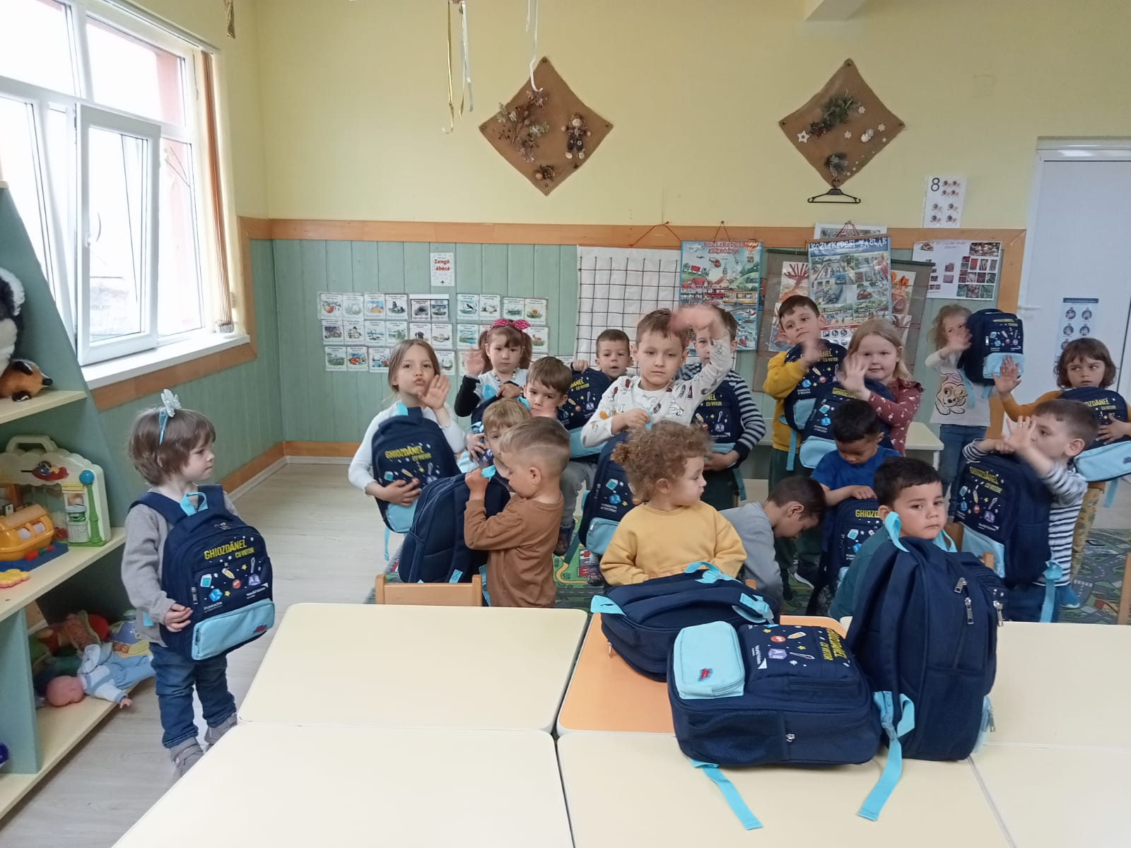
Proiectului “Start în educaţie”, susținut de Fundaţia World Vision România şi finanțat de Fundaţia OMV Petrom

Slide 39
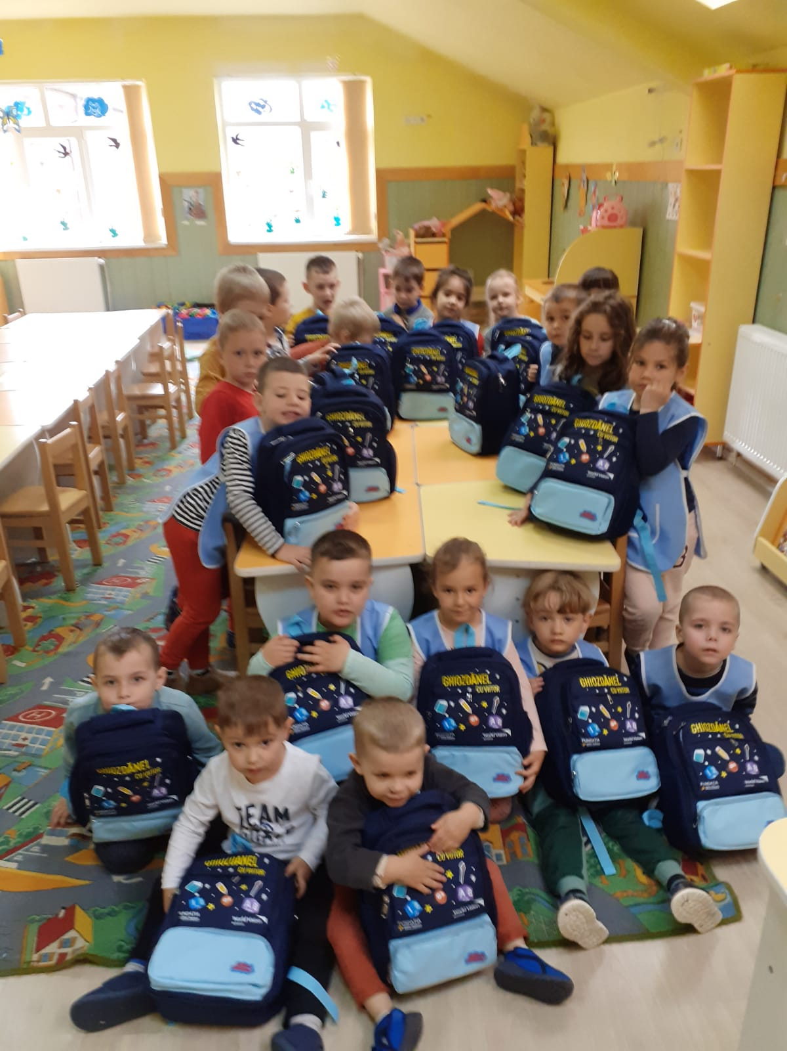

Slide 40
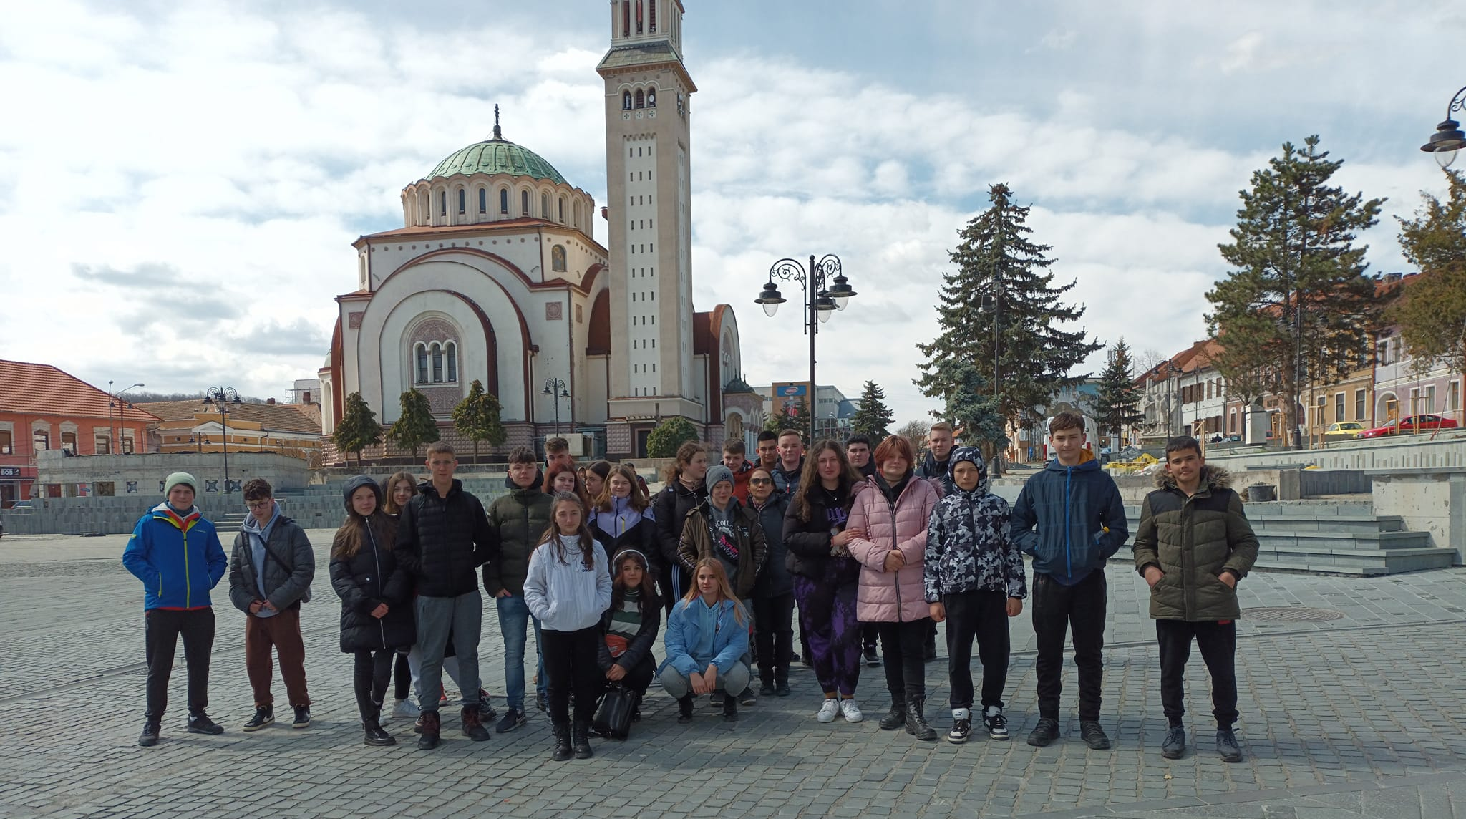
Proiecte finanțate de către Consiliul Județean

Slide 41
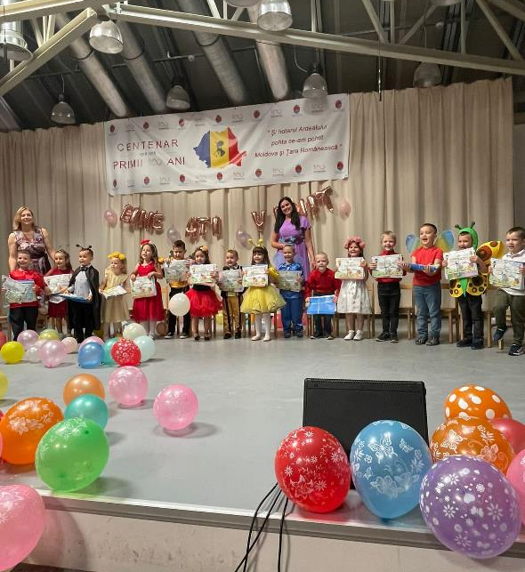
Activități extrașcolare

Slide 42
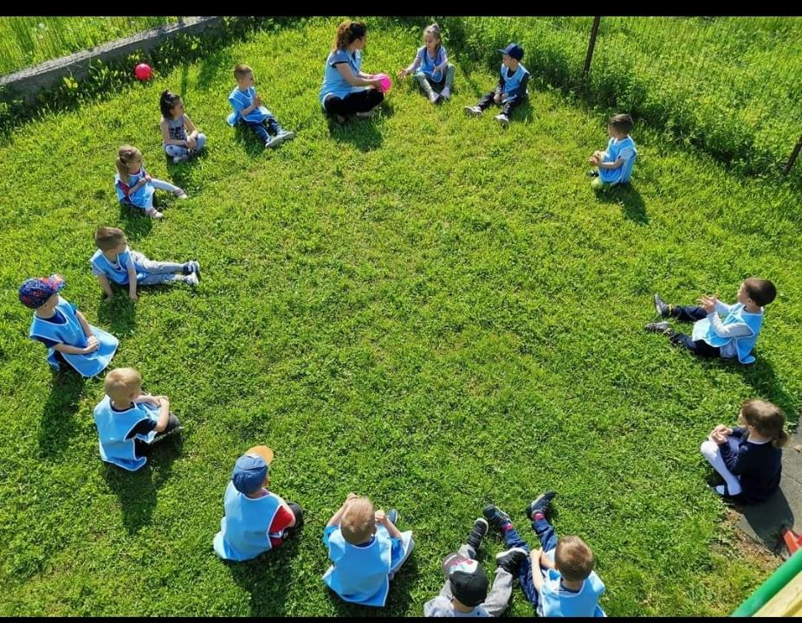

Slide 43
„proiecte e- twinning

Slide 44
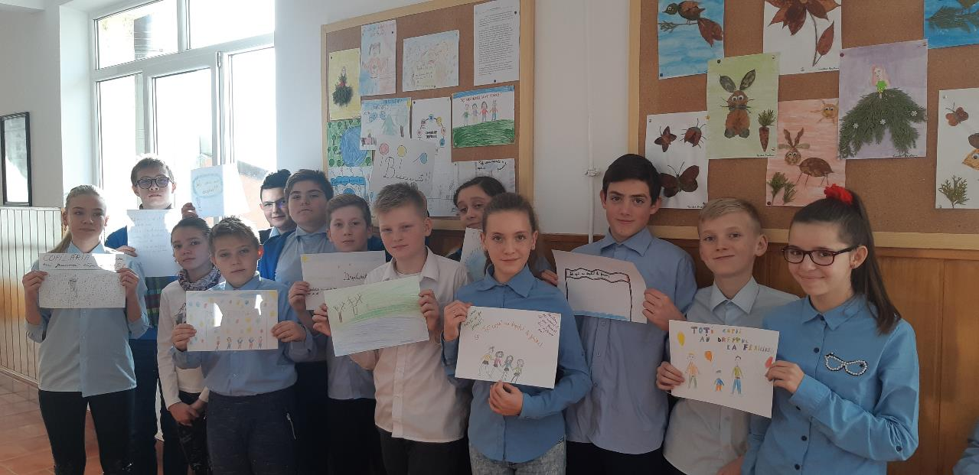

Slide 45
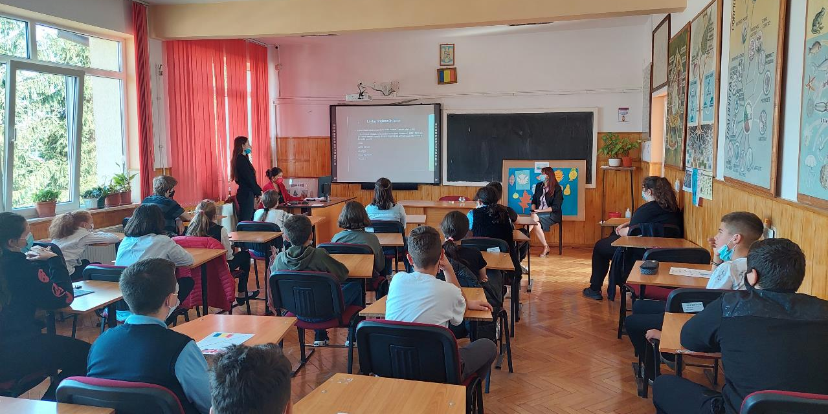

Slide 47
Proiecte în colaborare cu Consiliul Județen

Slide 48
” Și la școală și acasă, numai hrană sănătoasă” –CJ Cluj și Inspectoratul Școlar Județean Cluj

Slide 49
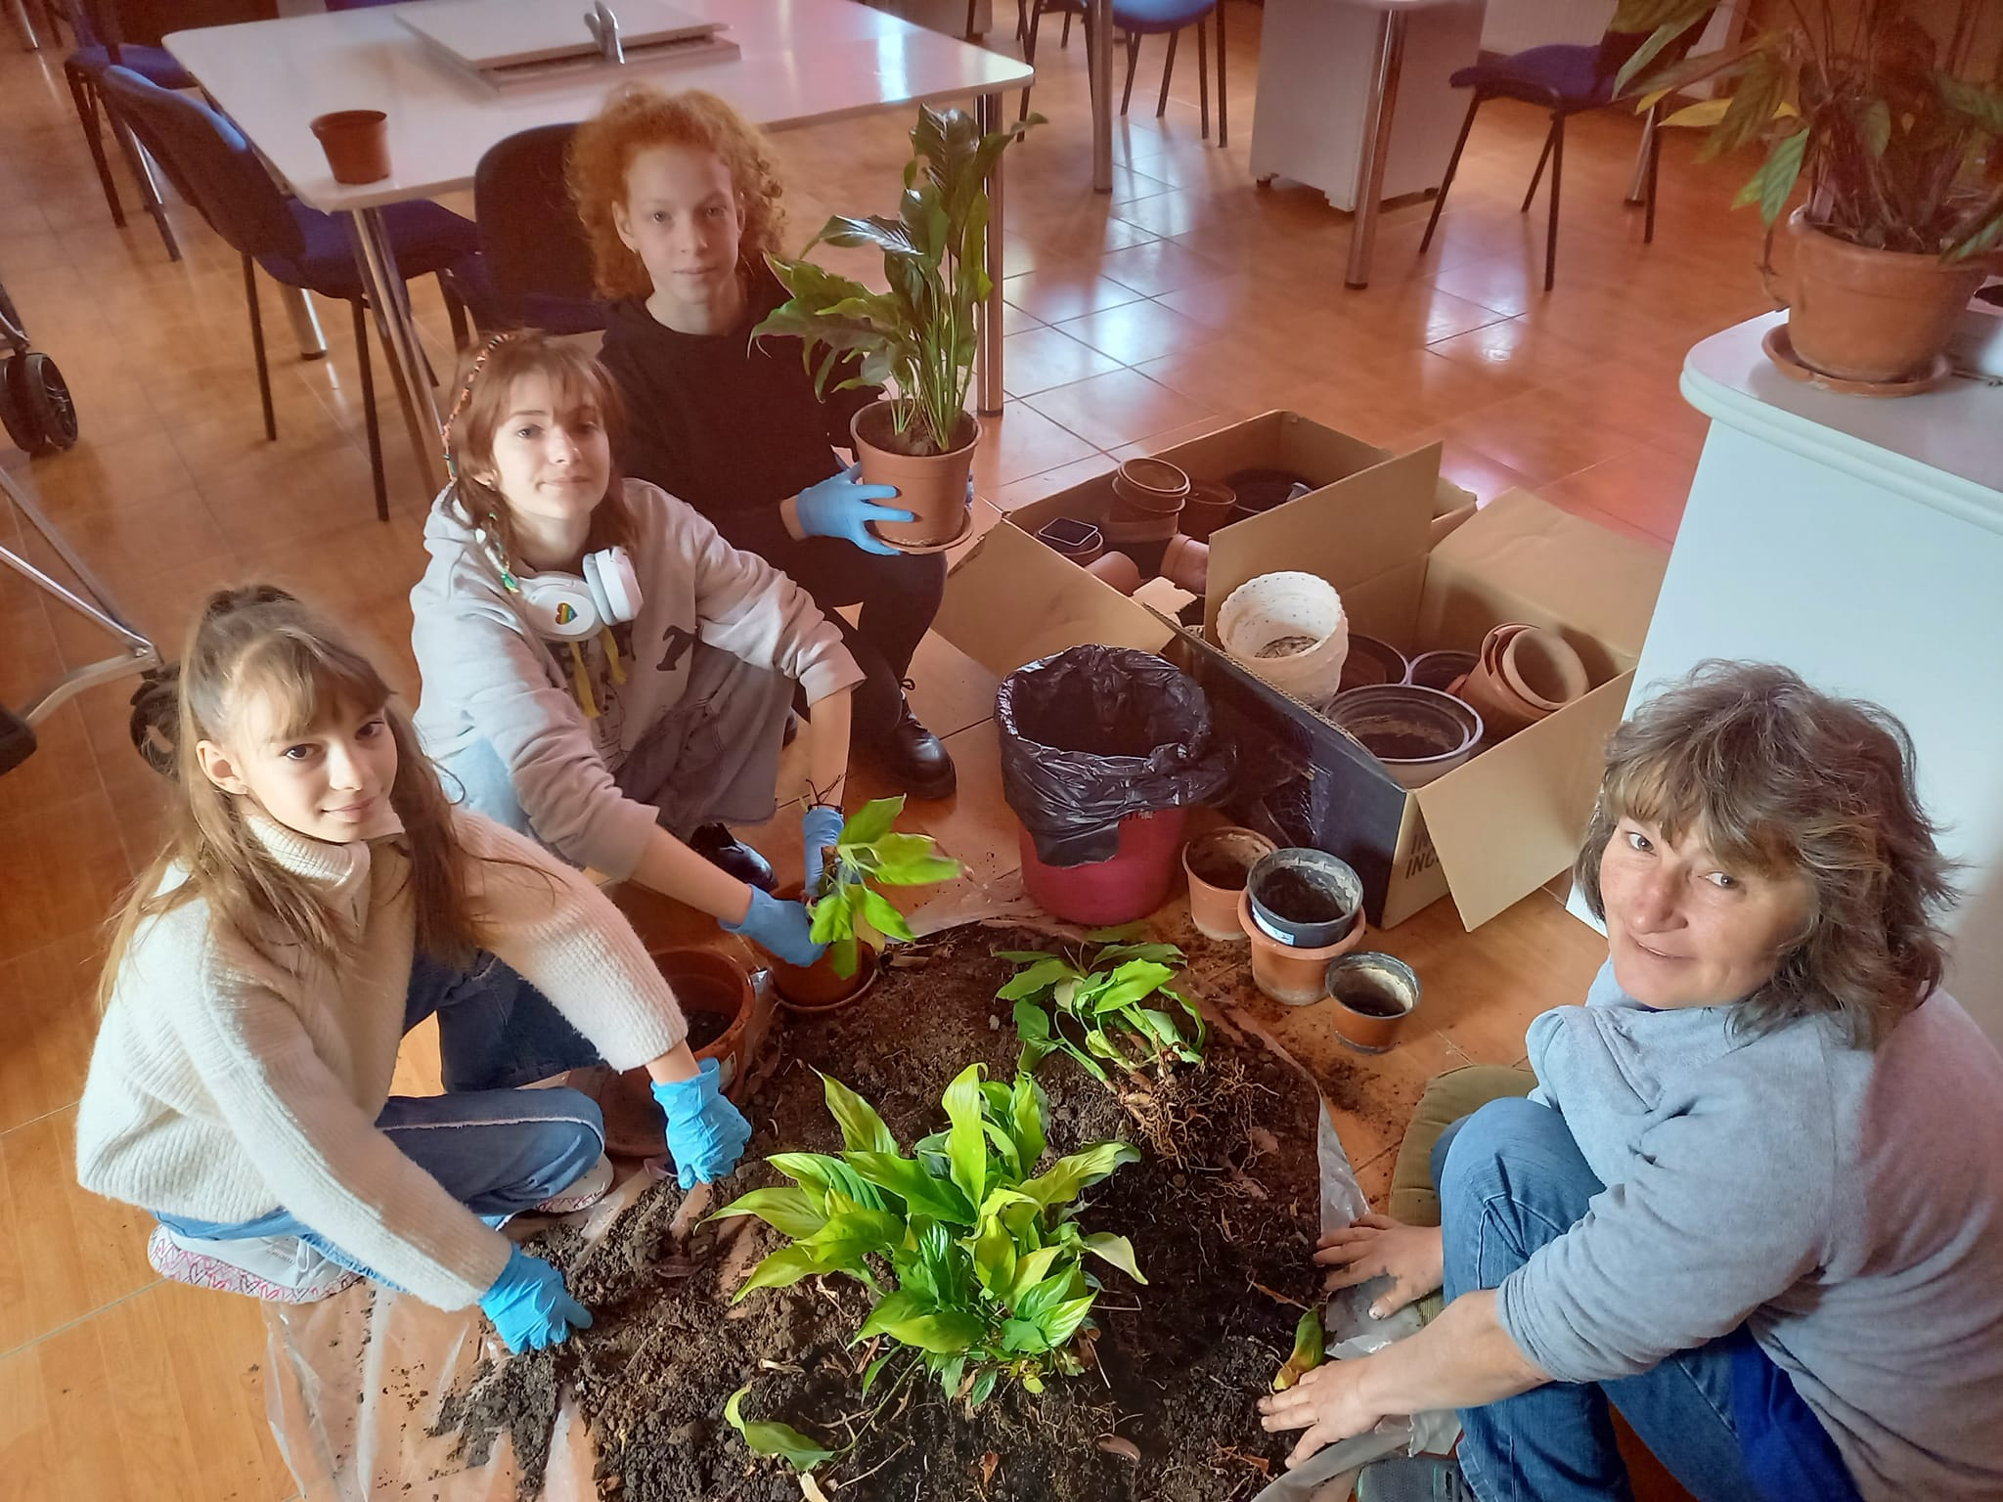

Slide 50
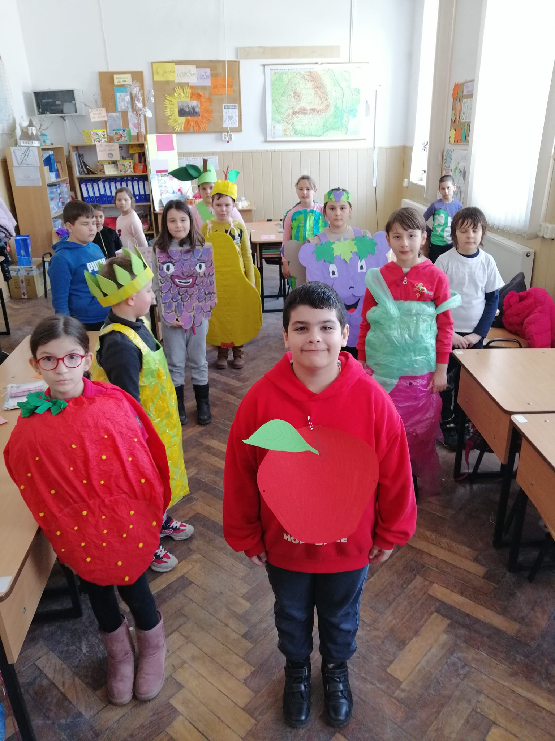
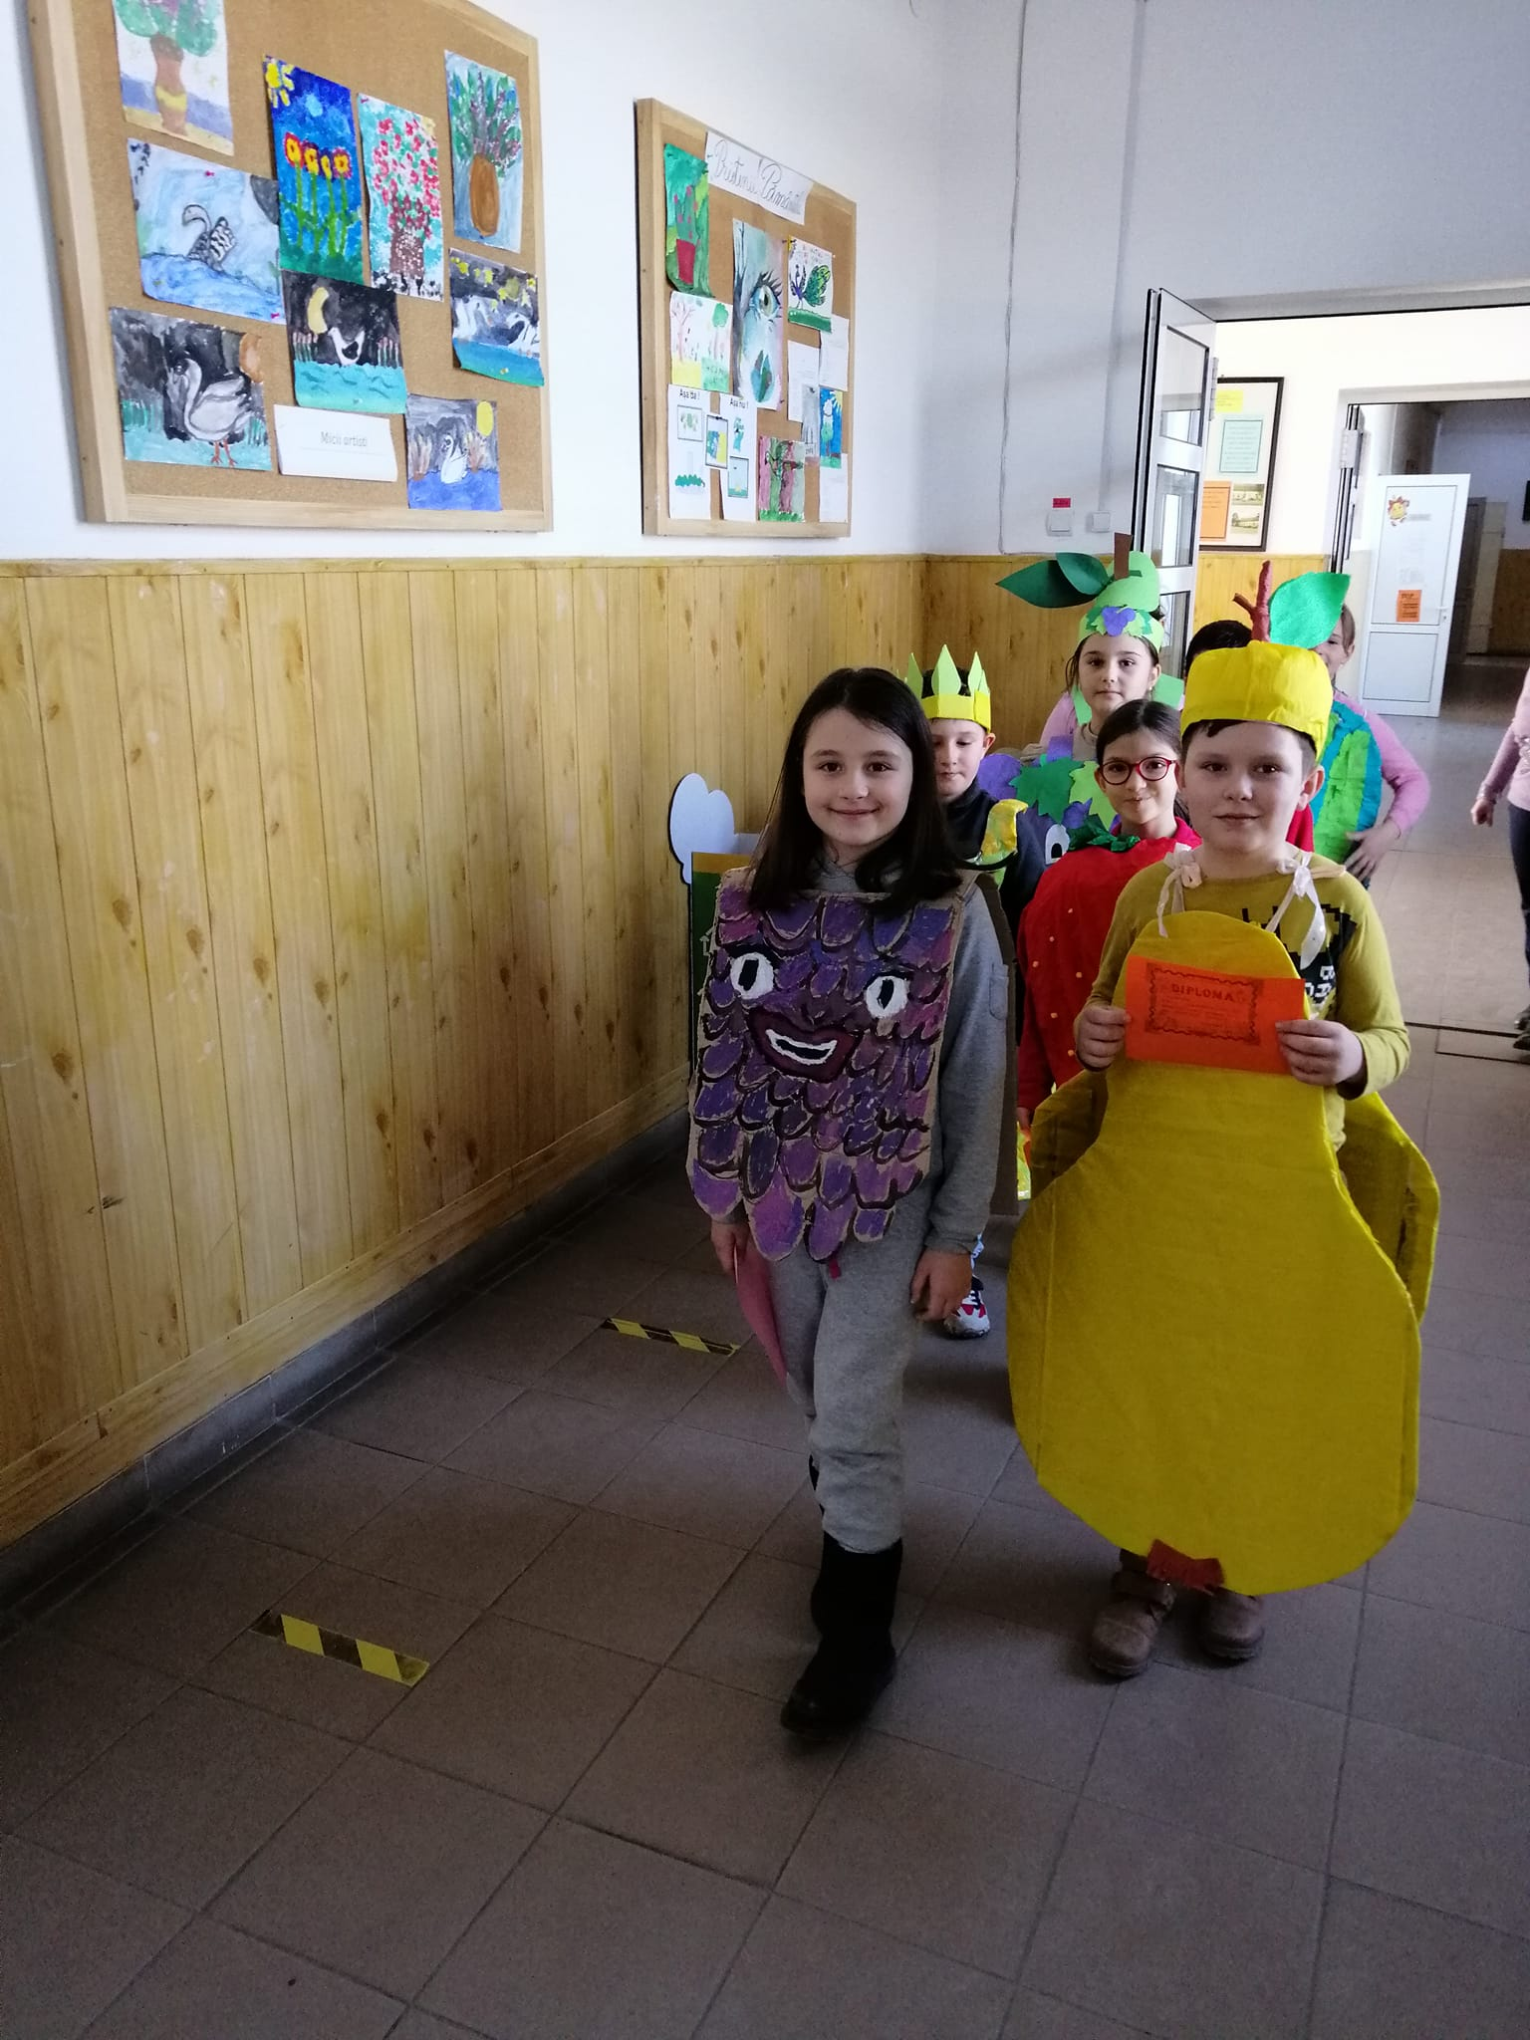

Slide 51
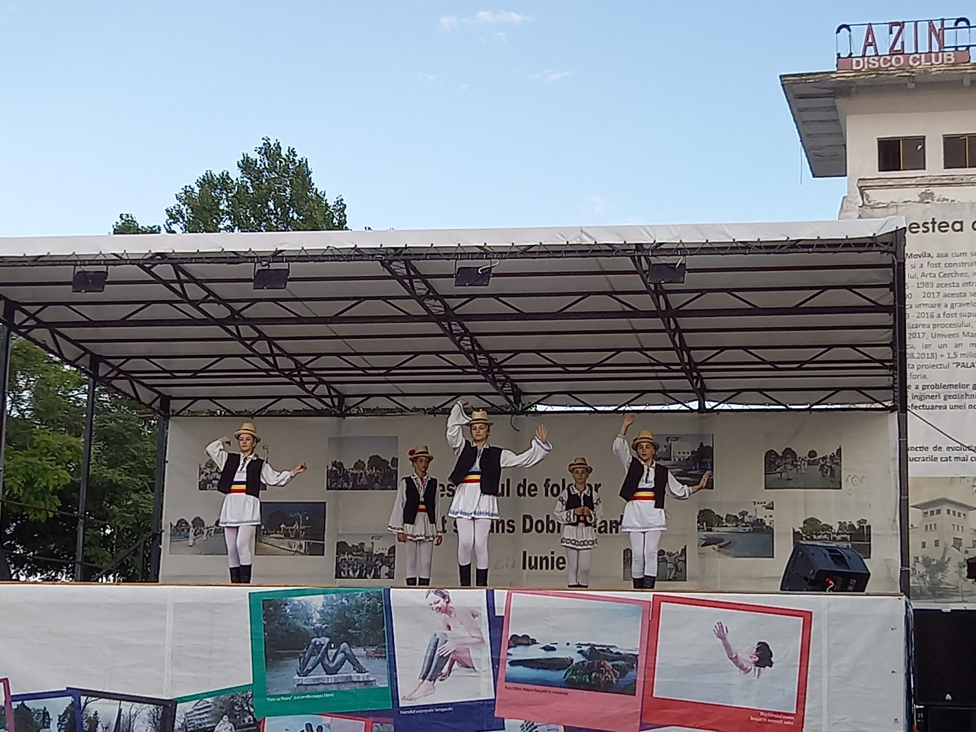
Formația de dansuri populare ”Fiii moților”

Slide 54
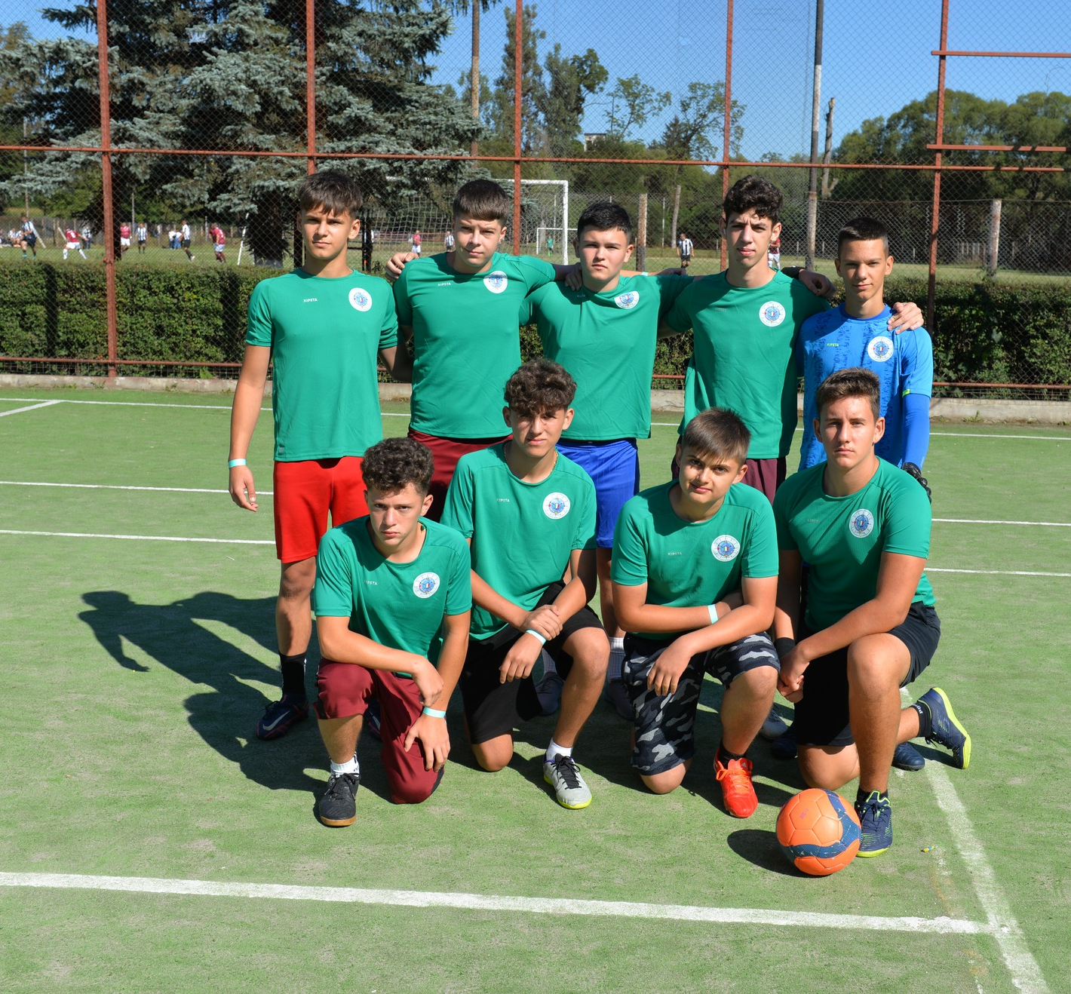

Slide 56
